Slide 1

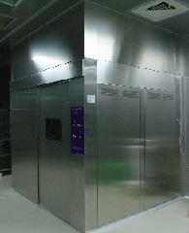
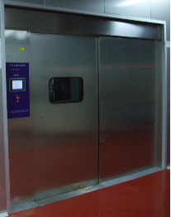

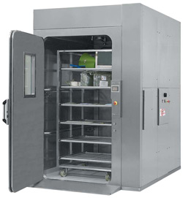
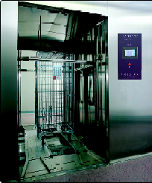
全自動清洗機
來至leader 公司，是一家專門製造各類清洗機的專業廠家，從實驗室標準型至大量容量使用的隧道式清洗機，一應俱全。
TEL:26587810
FAX:26587801
E-mail:
leador.washer@msa.hinet.net
http//www.leader21tw.net
Model: Ld-570t
力多超音波有限公司
1

Slide 2
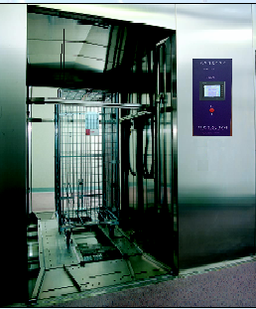
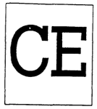

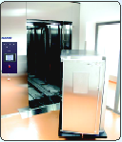
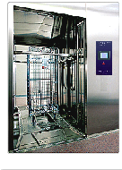
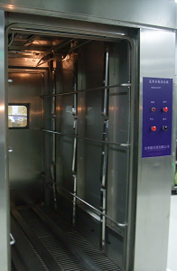
雙門籠架清洗機
型號：LD-570T
外觀尺寸：W2500xH3000xL2200mm
洗滌室尺寸：W1100xH2200xL2000mm
標準功能：
    1.採用360度旋轉清洗方式：
    （1）清洗槽內內部有360度旋轉不銹鋼旋轉棒支管及循環水管及照明用防水燈。
    （2）多角度360度旋轉噴洗使籠架能無死角完全清洗乾淨。
    （3）採用可控制式水力反作用力推動360度旋轉洗滌方式，不銹鋼旋轉棒零故障。
    （4）具省水功能，潤絲階段水可保留下一過程之預洗階段使用。
    2.電腦程式選擇設定裝置可依需求更換過程及設定選擇清潔劑使用量。
    3.設備乾燥裝置採用熱風乾燥， 採用高性能HEPA之濾網， 使推車籠架能快速乾燥。
    4.停電微電腦記憶保存設定程式裝置，設定程式自動記憶。
    5.具備熱交換裝置以加熱快速並可節省能源。
    6.使用止逆排放裝置防止風管內，冷卻水回滴至洗滌機內。
    適用清洗放置任何廠牌之鼠盒籠架。
管件系統：
􀂄所有管件均以不銹鋼管材銜接
排放水部份採用電動式全開式 2＂排放閥。
2

Slide 3
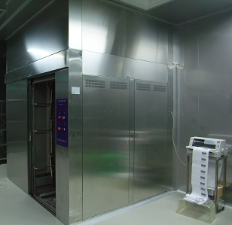
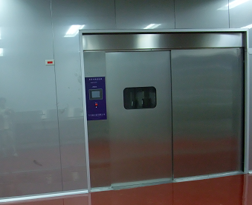
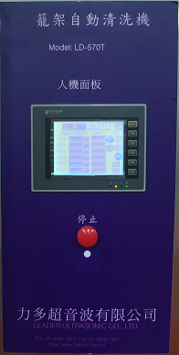
雙門籠架清洗機
型號：LD-570T
外觀尺寸：W2600xH3000xL2200mm
洗滌室尺寸：W1100xH2200xL2000mm
籠架清洗機結構 :
採雙門式（Pass-Through）設計，不銹鋼AISI 304 / 316材質架構而成。
具有自動排空積水功能設計，以確保完全排空功能。
夾層內含2吋以上厚度之保溫棉。
洗滌室備有符合防蒸氣以及防爆功能的照明燈。
前後門含耐熱墊圈，防止水氣及蒸氣外洩。
前後門採自動門設計，具有互鎖裝置；各門採AISI 304 / 316不銹鋼材質，
並崁入4片強化安全防爆玻璃視窗，其周邊以耐熱及隔熱材質墊圈密封，具有隔熱設
計，於清洗中避免碰觸燙傷。
全自動控制系統：
預洗
清洗1：添加鹼性清潔劑。
潤洗：乾淨熱水潤洗被洗物。
清洗2：添加酸性清潔劑。
潤洗：乾淨熱水潤洗被洗物。
最後潤洗：乾淨熱水採循環方式潤洗被洗物。
Vapor Exhaust：採非循環方式排除洗滌室之濕熱蒸氣。
熱風烘乾：採用高性能HEPA之濾網，且溫度可達110℃
之熱風烘乾，並經國際標準檢測通過D.O.P.
TEST 0.3um 99.84％，附檢測報告。
3

Slide 4
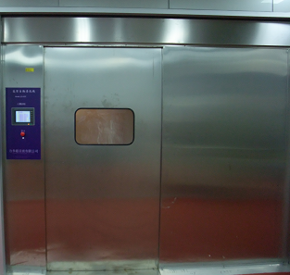

雙門籠架清洗機
型號：LD-570T
外觀尺寸：W2600xH3000xL2200mm
洗滌室尺寸：W1100xH2200xL2000mm
噴射清洗系統：
1. 採用水平門開啟時、360度旋轉噴射清洗系統。
2. 噴射清洗並具備自動壓力360度旋轉，能充分洗淨各式各樣之推車及籠架。
3. 馬達具備自動過濾裝置防止堵塞，每一循環自動排放清洗過濾器。
安全配備：
1. 前後門兩扇門未關緊或有任何一扇門未關妥時，機器無法啟動。
2. 前後水平開啟門均含可手動開啟之緊急安全門設計。
3. 機器內部若有異物碰撞時，機器無法啟動。
4. 機器兩端內外均各有一組緊急停止開關。
5. 具有互動安全鎖功能，任何鍋門未關妥設備無法啟動。
6. 具備過程中操作設定溫度及時間並具備緊急停機安全裝置。
7. 洗滌行程保護裝置：
防止清洗行程中有異物卡住時自動關機。
力多超音波有限公司
4

Slide 5
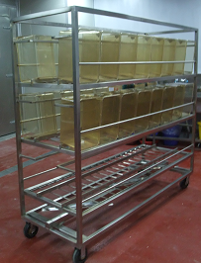
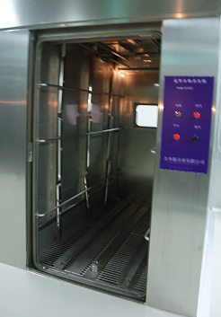
雙門籠架清洗機
型號：LD-570T
外觀尺寸：W2600xH3000xL2200mm
洗滌室尺寸：W1100xH2200xL2000mm
清洗機結構 :
􀂄設備材質：設備架構及組裝全部採用不鏽 鋼材料。
􀂄機體及前後門採用水平左右開啟式節省空間。
􀂄內含2組耐熱耐濕防爆之觀察燈。 􀂄
􀂄前後門均含耐熱墊圈，防止水氣及蒸氣外 洩。
前後門均有安全玻璃視窗。
􀂄噴射清洗並具備自動壓力360度旋轉，能 充分洗淨各式各樣之推車及籠架。
兩端不銹鋼隔離門，可將潔淨區與骯髒區隔離。
內部採用不銹鋼長條支撐架，易於維修清洗
全自動清洗方式：
1. 採用360度旋轉清洗方式：
（1）清洗槽內內部有360度旋轉不銹鋼旋轉棒支管及循環水管及照明用防水燈。
（2）多角度360度旋轉噴洗使籠架能無死角完全清洗乾淨。
（3）採用可控制式水力反作用力推動360度旋轉洗滌方式，不銹鋼旋轉棒零故障。
（4）具省水功能，潤絲階段水可保留下一過程之預洗階段使用。
2. 電腦程式選擇設定裝置可依需求更換過程及設定選擇清潔劑使用量。
3. 設備乾燥裝置採用熱風乾燥， 採用高性能HEPA之濾網，
使推車籠架能快速乾燥。
5

Slide 6
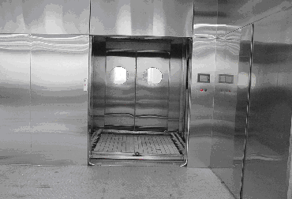
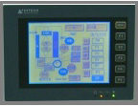
雙門籠架清洗機
AT® H3
型號：ld-w200
外觀尺寸：W2850xH2790xL2340mm
洗滌室尺寸：W1000xH2000xL2080mm
控制系統：
全中文化人機界面電腦程控。
具有10組實驗專用清洗程式，內建3組標準程式（實驗室量瓶器皿清
洗程式、化學分析精密量具清洗程式、膠體洋菜清洗程式）。
每組程式皆能自由修改命名設定，且程式可執行跳組步驟之清洗參數
功能。
每組程式可選項達至少25個參數步驟執行清洗功能。
螢幕具有顯示「再生鹽添加」、「入水不足」、「入水異常」、「加
熱器異常」及「感溫棒異常」之安全警示告知功能。
清洗程式可提供單獨執行清洗、烘乾的功能，沖洗次數能設定至少10
次。
力多超音波有限公司
6

Slide 7
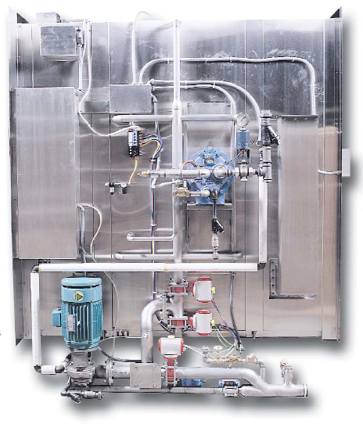
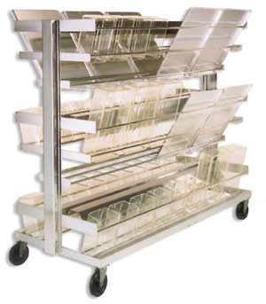
雙門籠架清洗機
model: ld-570t
管件系統：
所有管件皆以不銹鋼管材質銜接。
閥體為銅材質。
所有管件及需維修部份皆置於洗滌室外側，以利維修保養。
進水管路含水鎚吸收器。
清洗儲水槽：內含高、低水位計，並具有
更新水質設計，以兼具節水功能。
溫度感應棒和不銹鋼製之熱交換器。
排水部分採3吋以上不銹鋼電動式蝶閥。
    安全裝置：
    門未關妥、或門在運轉中開啟，機器皆會無法運作。
    前後門皆具有由內往外推之緊急逃生門設計。
    機器前後皆具有一組緊急停止開關。
    機器將開始運轉洗滌時，洗滌室內會以有亮燈閃爍警示。
    有任何操作異常時，機器會以Alarm和警示燈警示。
    電氣安全測試：清洗機經過國際電氣安全法規CE認證通過，需附證書。
    電源：採用蒸氣加熱 及省能源裝置 ，故能節省用電。
選購配件：
Cage 清洗架。
清潔劑。
列表機。
預洗隔間之安裝設計。
詳細規範，請來電詢問客服中心：（02）2658-7810代表號）或
電子郵件：leador.washer@msa.hinet.net
7

